Slide 1
Разработка и изготовление женских платьев под девизом
«Гороховый принт»
Студент: Баранова Алеся
Д-32

Slide 2
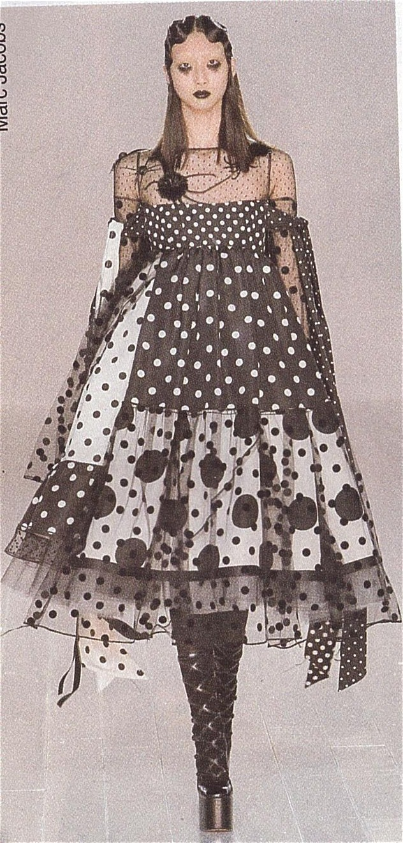
Тема дипломной работы «Гороховый принт» была выбрана не случайно. Весной – летом 2018 года горох по-прежнему будет востребованным принтом. На самом деле горох оказывается именно тем принтом, который идеально подойдет практически для создания любого модного образа. Для романтичных фасонов хорошо подойдет горох, как крупный, так и мелкий. Целью дипломной работы было разработать и представить коллекцию платьев для девушек, в которых можно пойти на молодежные вечеринки, дискотеку, выпускние вечера.

Slide 3
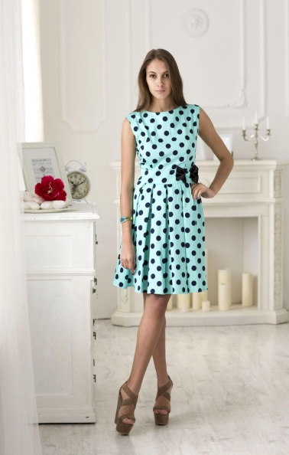
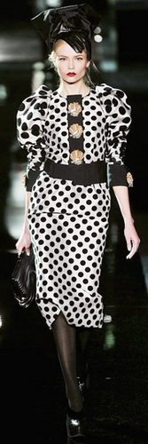
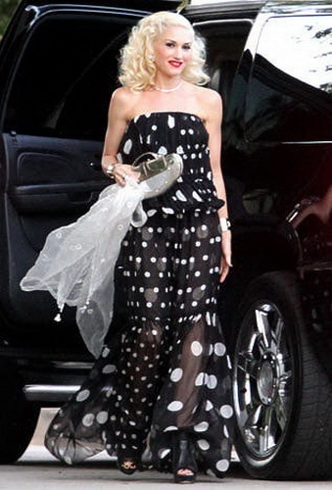
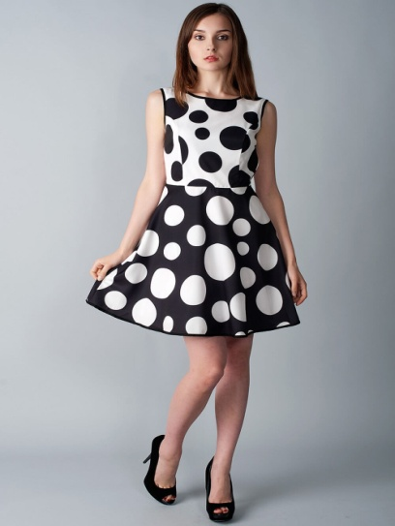
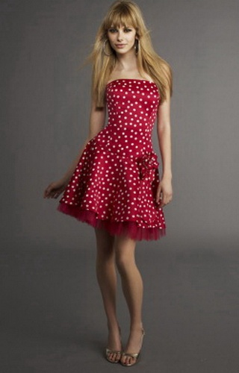
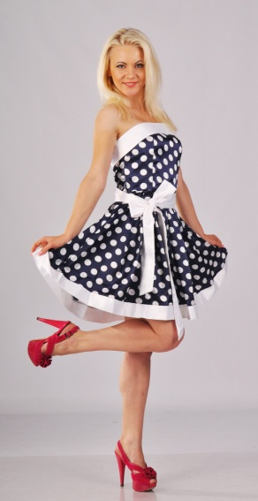
Для достижения этой цели было изучено направление моды
и история гороха в одежде

Slide 4
Из истории гороха в одежде
Сначала платья с гороховым принтом были доступным только обеспеченным дамам, желающим блеснуть оригинальным нарядом на светских мероприятиях. Лишь в 19 веке, когда повсеместно стали появляться фабрики по массовому пошиву одежды, набивной горошек стал доступен для носки простым людям. Вторая волна популяризации оригинального рисунка на платьях накрыла Америку в 19 веке. В Европе же популярность гороха продолжала нарастать с каждым годом. Символом свежести и молодости – горошек стал в 30-е годы. А во время 70-х горох стал так популярен, что женщинам, служащим в полиции, предложили носить блузку с горошком как униформу.

Slide 5
Из направления моды
Модельеры представили множество оригинальных фасонов с макси юбкой в горошек. В их числе облегающие полупрозрачные платья, длинные прямые модели с воланами, фасоны, где юбка идет клешем от талии. Шифоновые или шелковые летние наряды прекрасно подходят для торжественных событий, посещения ресторанов, вечерних романтичных прогулок. Такой фасон придаст девушке женственности, элегантности, а правильный крой подчеркнет достоинства фигуры.

Slide 6
Горошек тоже может быть разных цветов:
Черный цвет считается классическим фоном для платья с использованием горохового принта. Оно прекрасно подойдет любому цветотипу и выгодно подчеркнет телосложение.
Желтое платье в горошек смотрится солнечно, весело и ярко. Такая летняя модель точно заставит прохожих обратить внимание на девушку. Желтый цвет смотрится отлично, но подойдет только теплому цветотипу.
Синий цвет – поднимает настроение, подчёркивает цвет глаз.

Slide 7
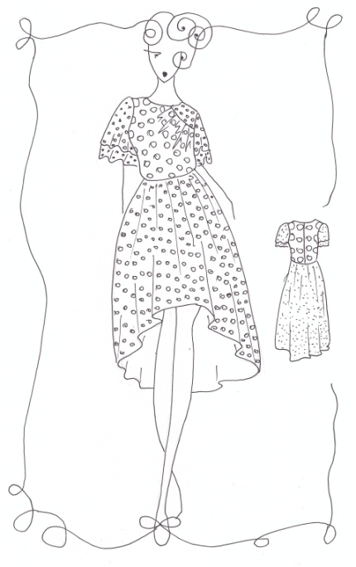
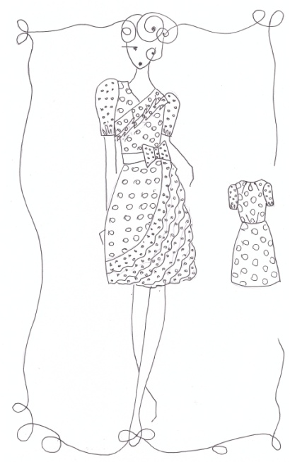
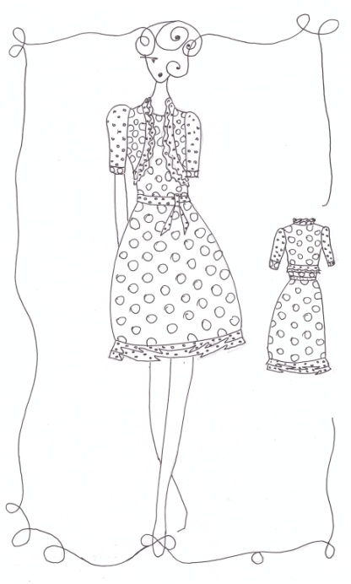
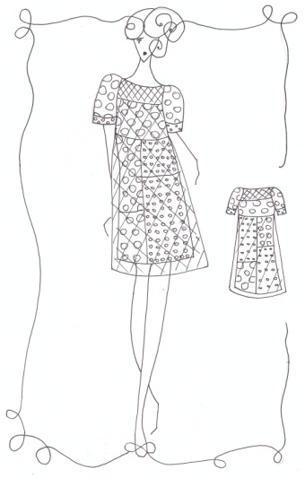
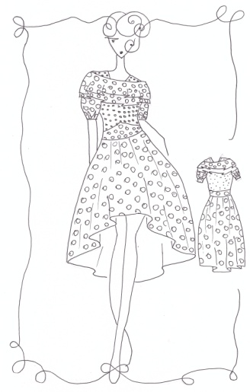
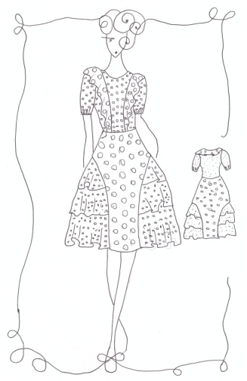
Нами были разработаны модели - аналоги

Slide 8
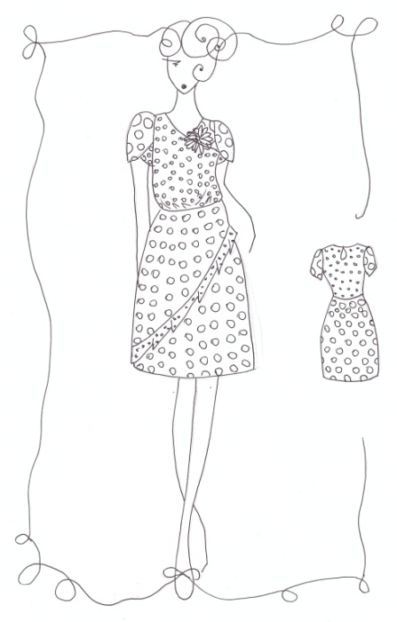
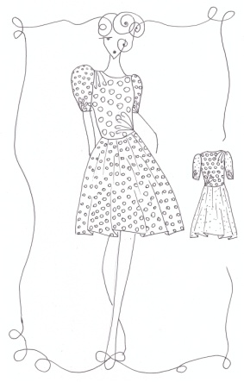
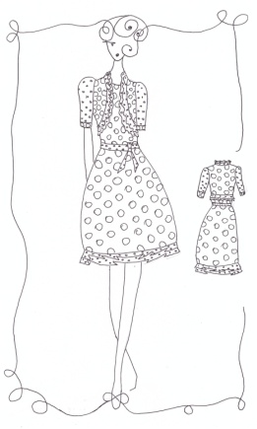
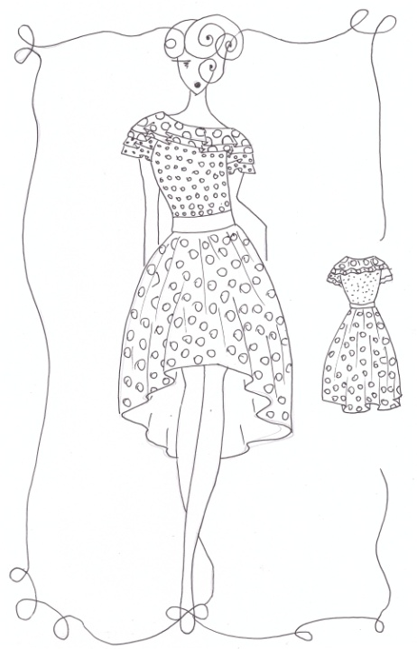
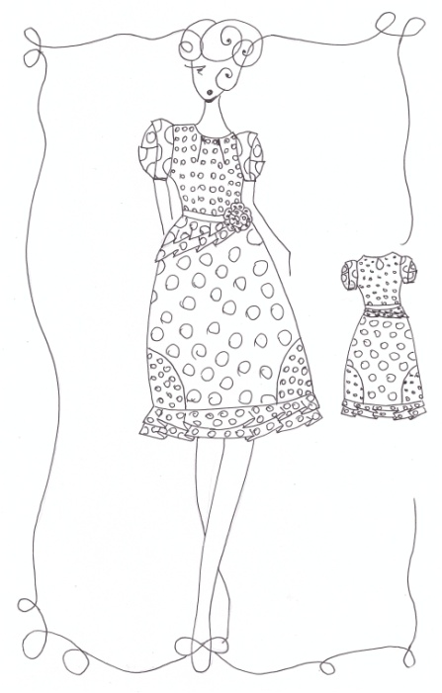
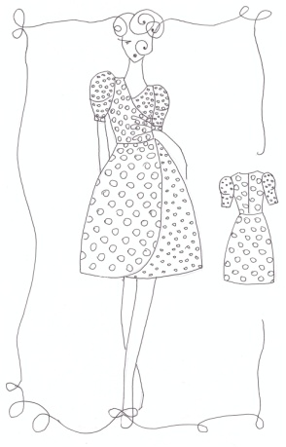
По аналогам составлен ряд моделей - предложений

Slide 9
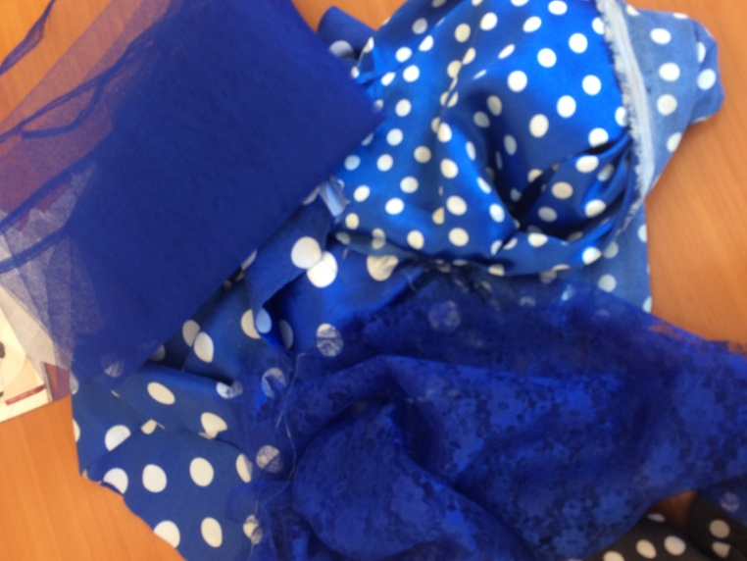
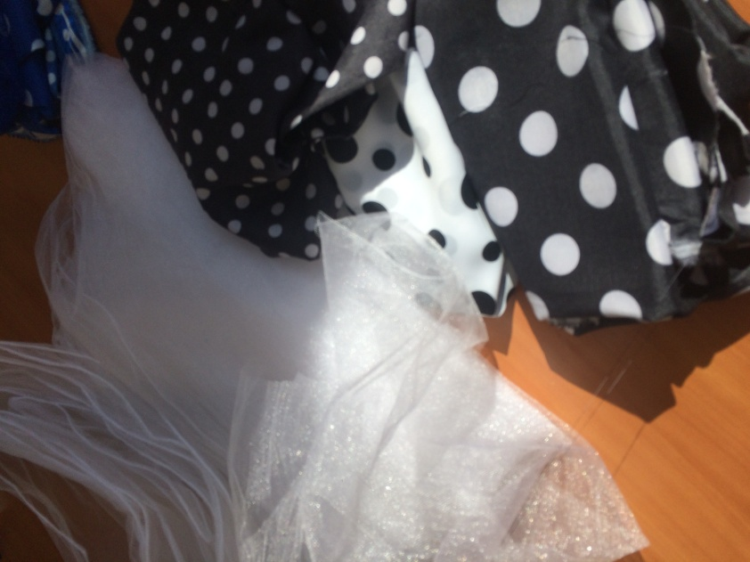
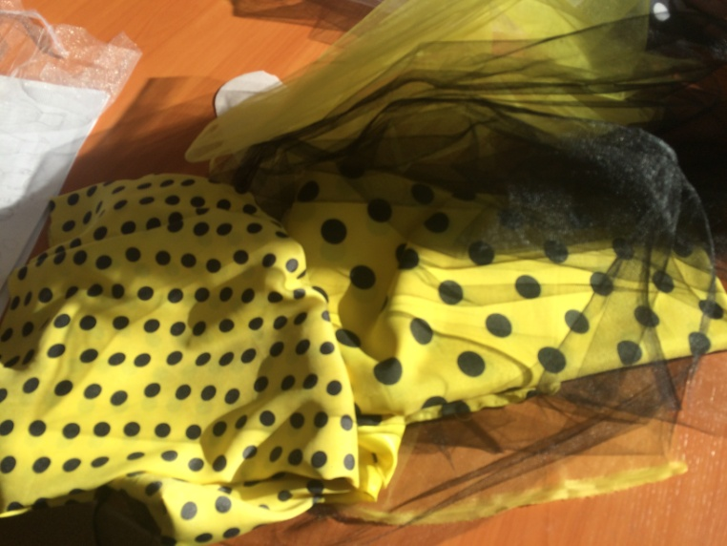
Выбор материала

Slide 10
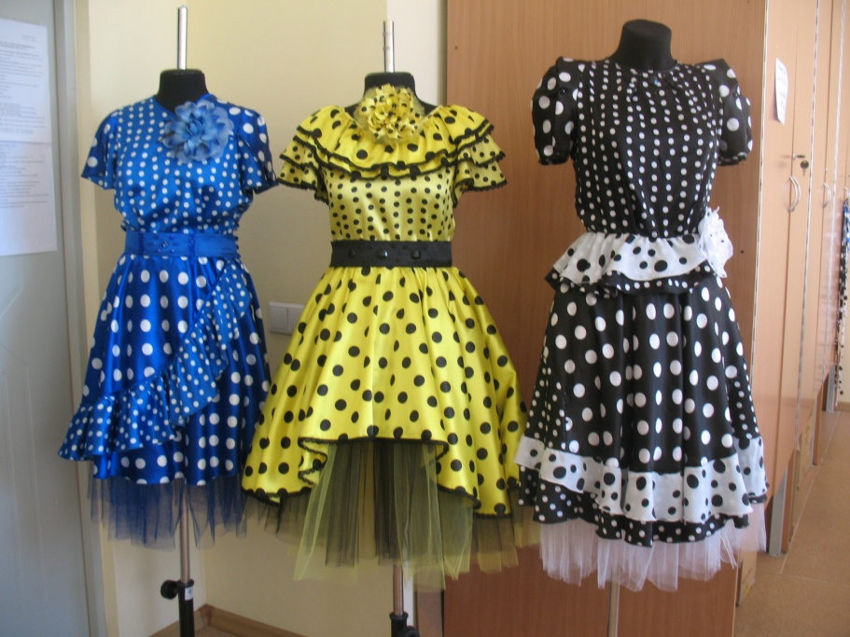
Описание моделей платьев под девизом « Гороховый принт»
Коллекция «Гороховый принт» состоит из трех платьев, выполненных из стрейч - сатина и предназначена для выхода на дискотеку, карнавал, также выпускной бал и т. д.

Slide 11
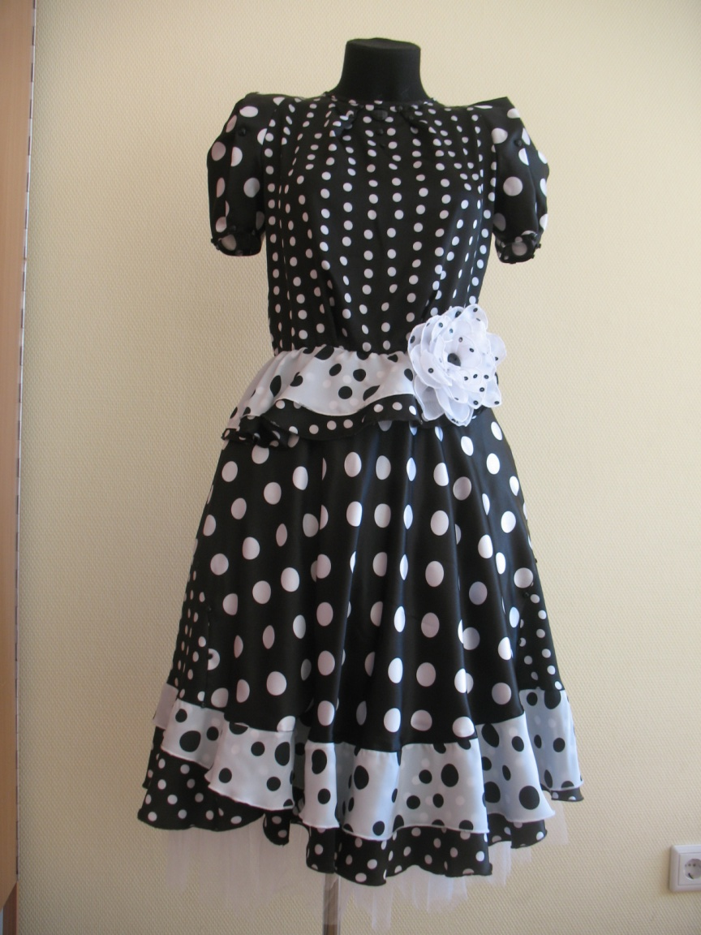
Описание модели –1
Платье в черно-белой гамме отрезное по линии талии состоящее из лифа и юбки с застежкой на тесьму-молнию в левом боковом шве. На переде защиты по горловине и талии. По горловине и талии. По спинке застежка по горловина с одной обтачкой. Рукава втачные с декоративной драпировной. Горловина и низ рукавов обработаны окантовочным швом. Юбка - полусолнце. Отделкой платья служат воланы, расположенные по талии и низу платья и декоративный цветок. Пышность юбки подчеркивает подъюбник, изготовленный из сетки.

Slide 12
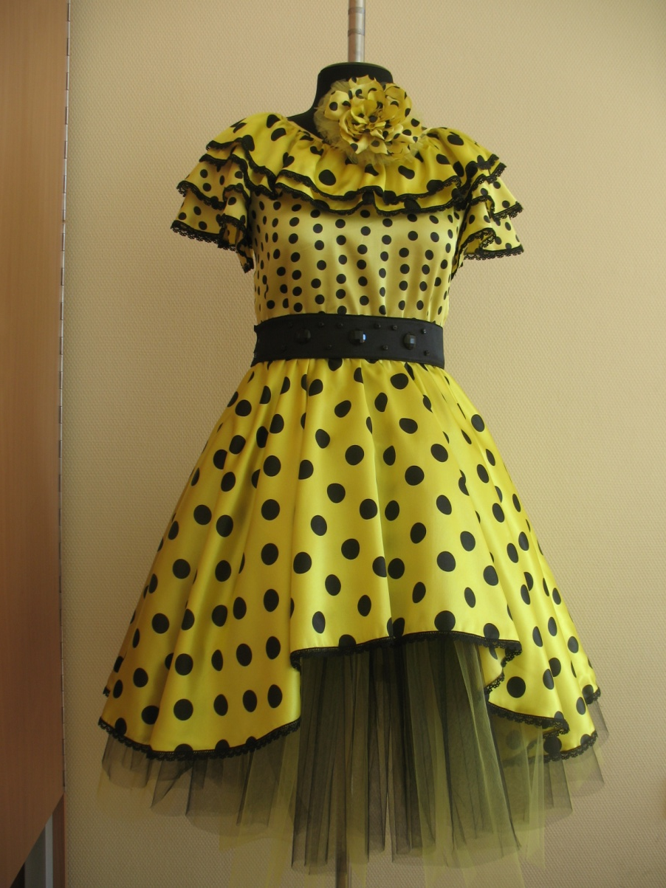
Описание модели–2
Платье в жёлто – черной гамме отрезное по линии талии. Перед и спинка платья цельные. Горловина платья с оборками и окантованным срезом. Рукава – двойные крылышки. Юбка – солнце, с фигурной линией низа. Пышность юбки придаёт подъюбник из сетки в тон основного материала. Отделкой платья служит кружево, настроченное на края рукавов, оборок, низа.

Slide 13
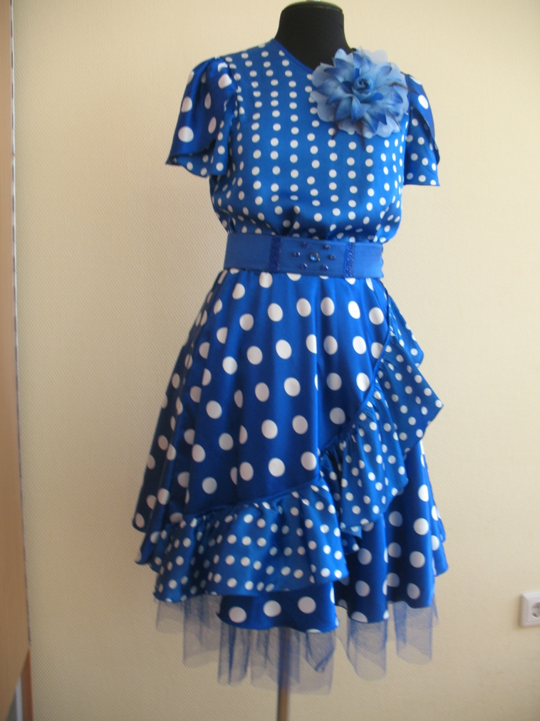
Описание модели–3
Платье в сине – белой гамме отрезное по линии талии с ассиметричным передом, имитирующим запах. Вырез «V »- образной формы. Рукава втачные двуслойние с фигурной линией низа. Юбка– полусолнце с настроченной оборкой. Отделкой платья служат, пояс, расшитый стразами и декоративный цветок.

Slide 14
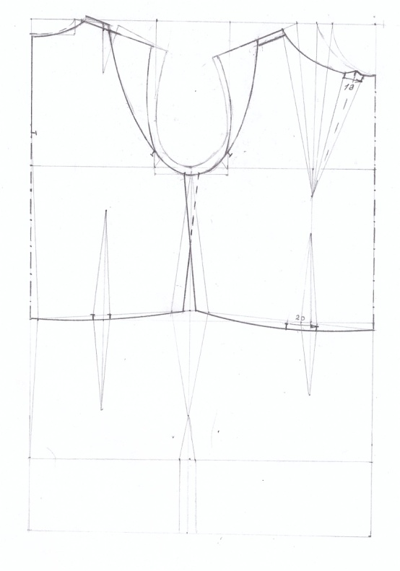
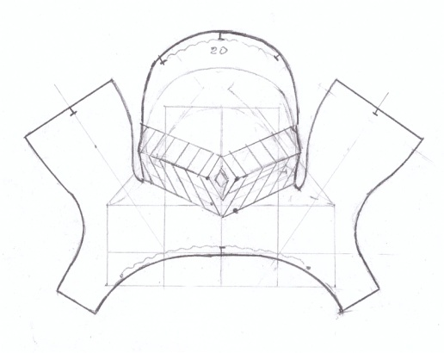
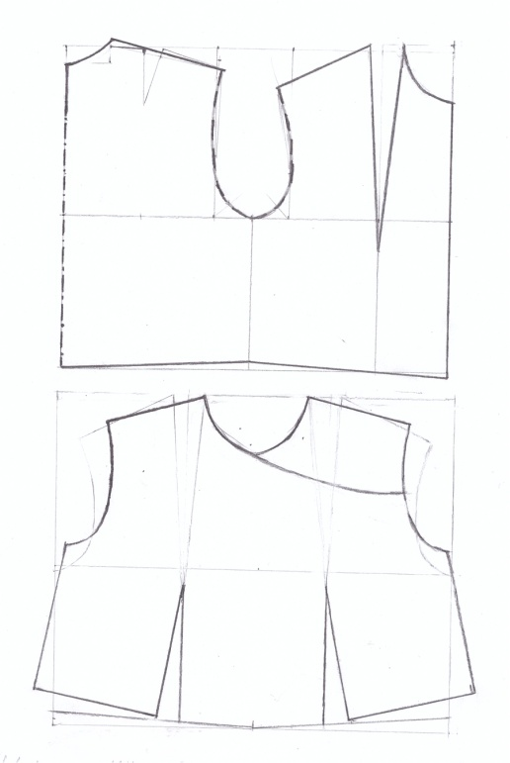
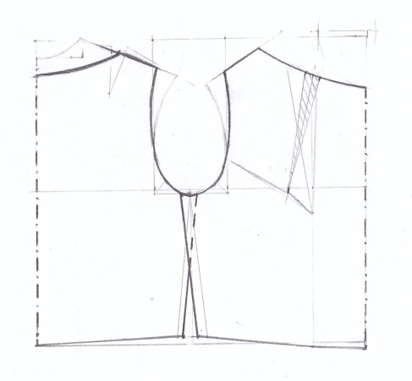
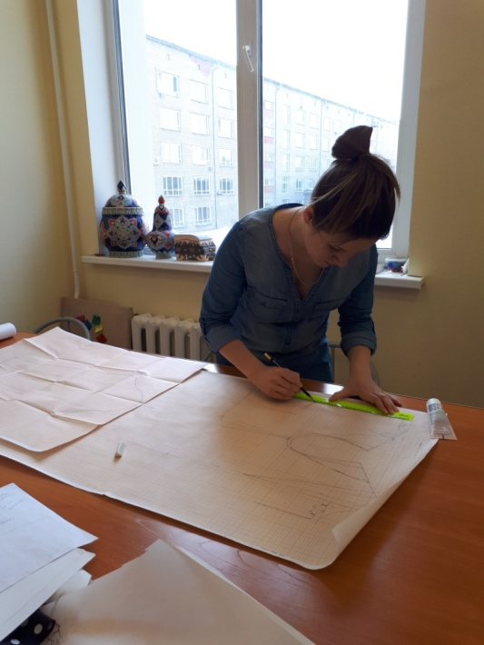
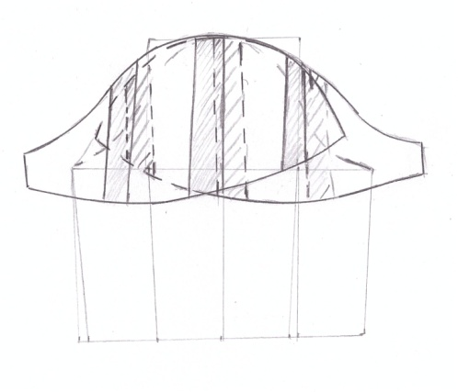
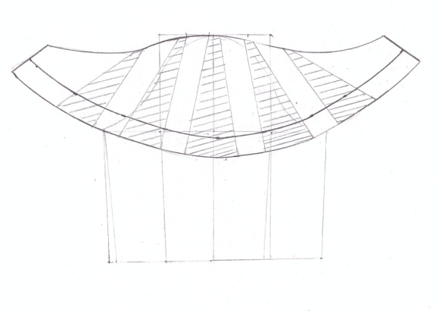
Мною были построены чертежи

Slide 15
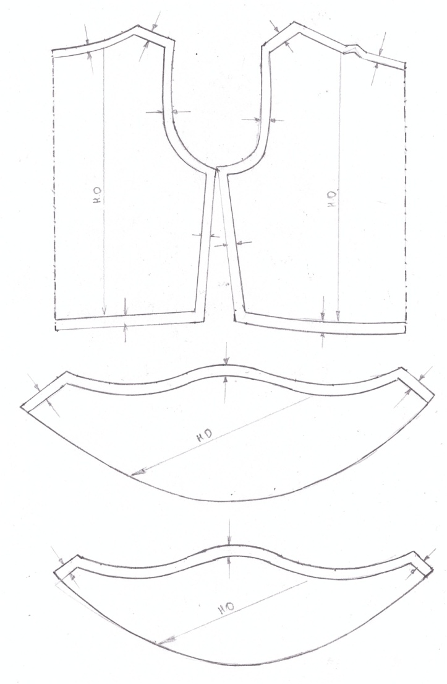
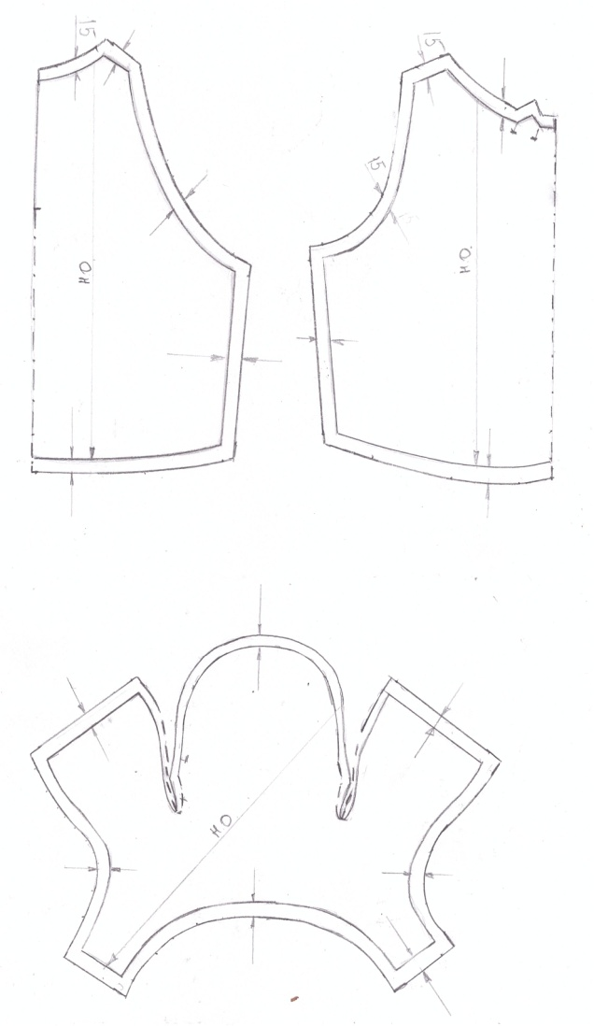
Разработаны лекала модельной конструкции
Чертёж 1 Спинка, перед, рукав М-2
Чертёж 2 Спинка, перед, рукав М-1

Slide 16
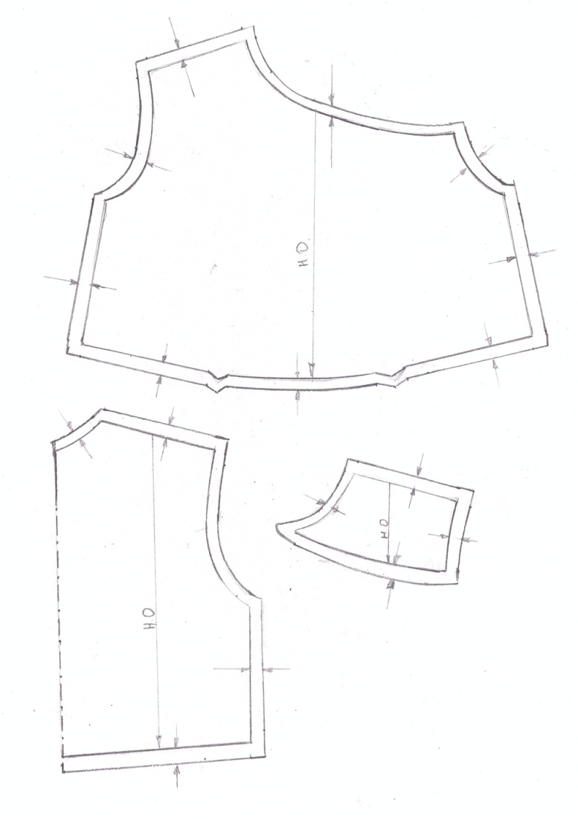
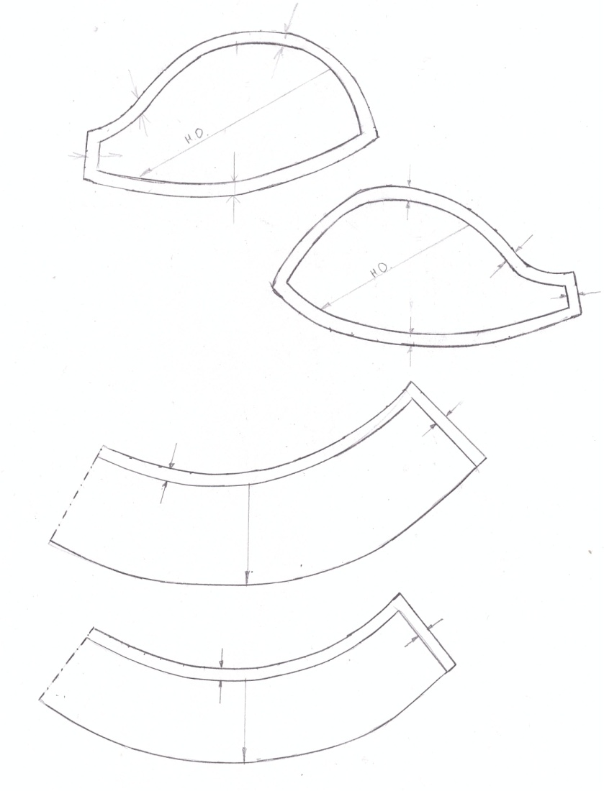
Разработаны лекала модельной конструкции

Slide 17
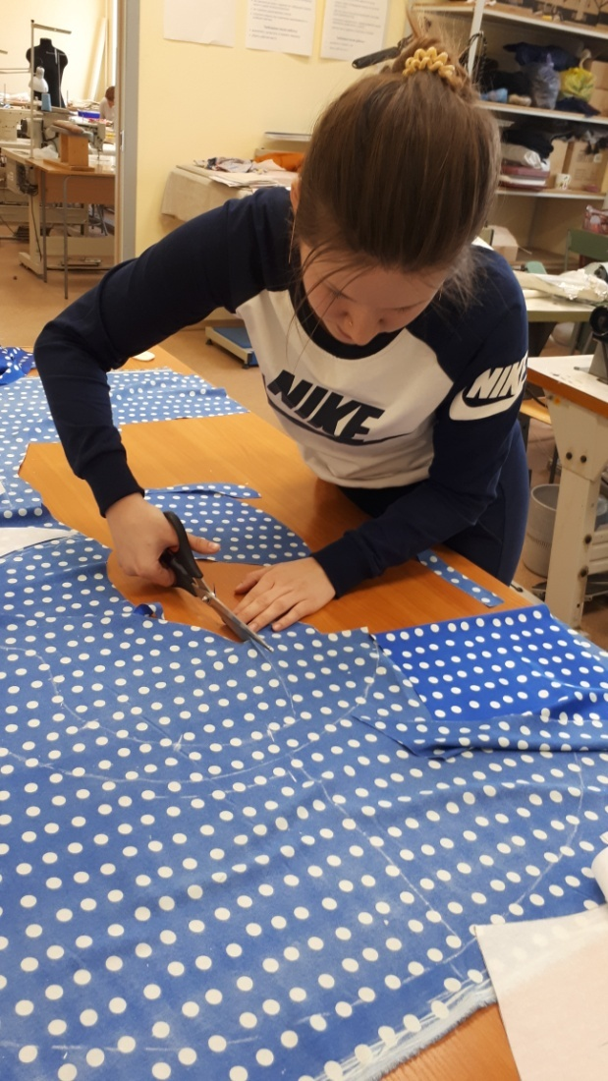
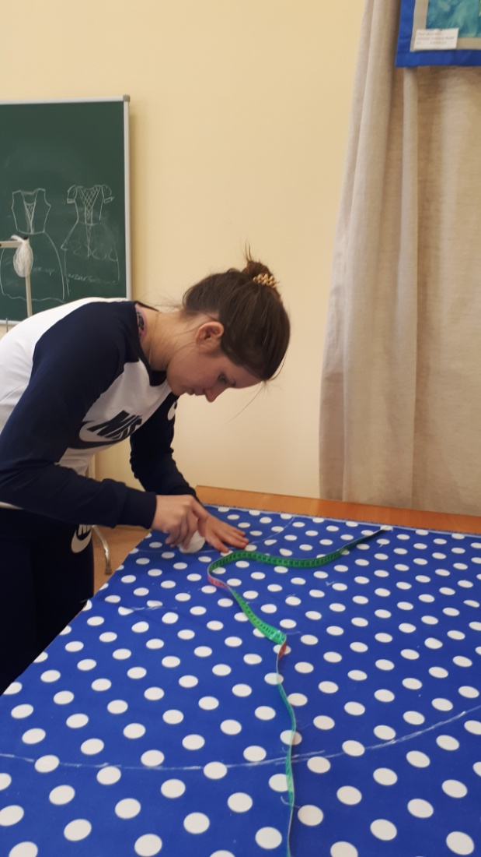
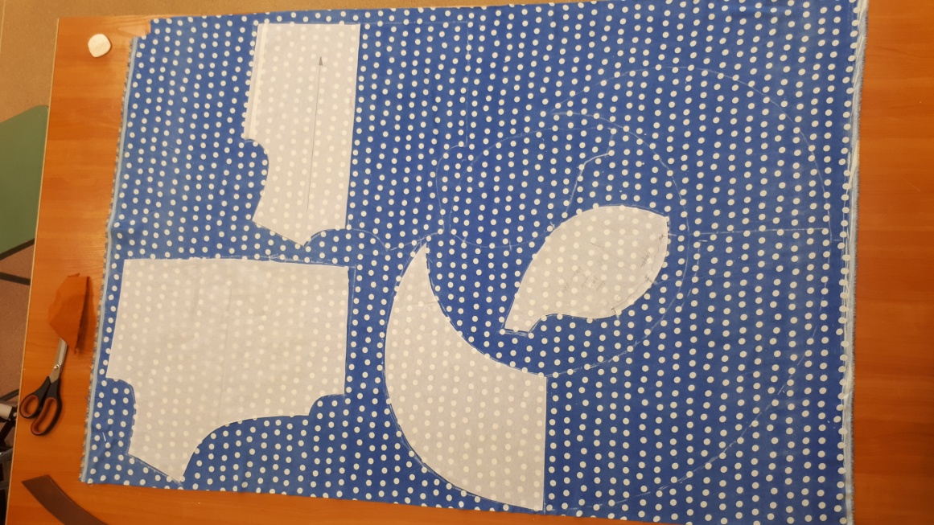
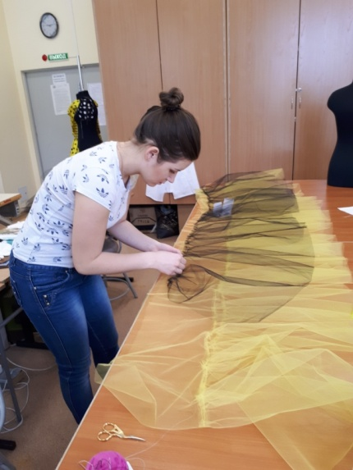
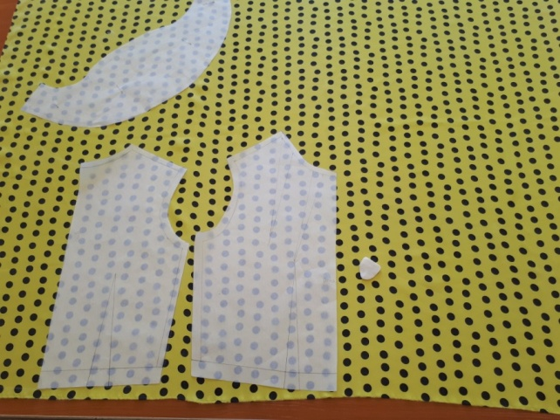
Выполнена раскладка и раскрой

Slide 18
Выбраны методы обработки, последовательность обработки;
Произведён расчет стоимости основных материалов;
Расчитана стоимость обработки и выполнена плановая калькуляция себестоимости изделий, которая составляет:
М-1- 3230 рублей
М-2-3434 рублей
М-3-3217 рублей

Slide 19
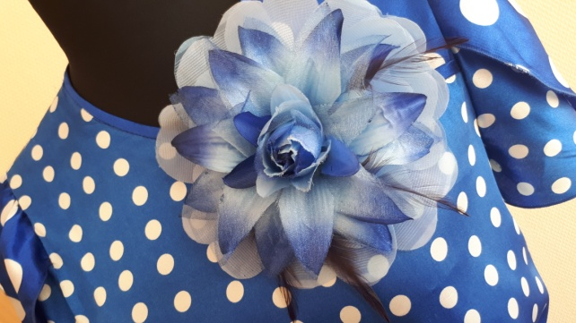
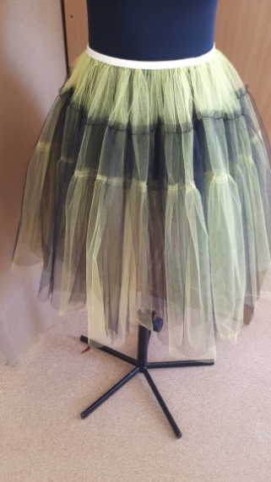
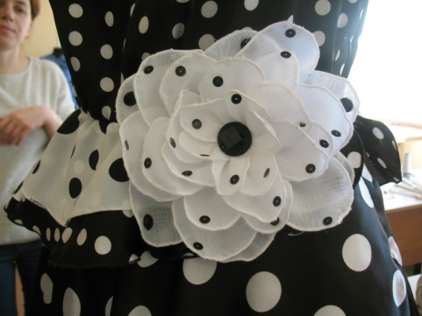
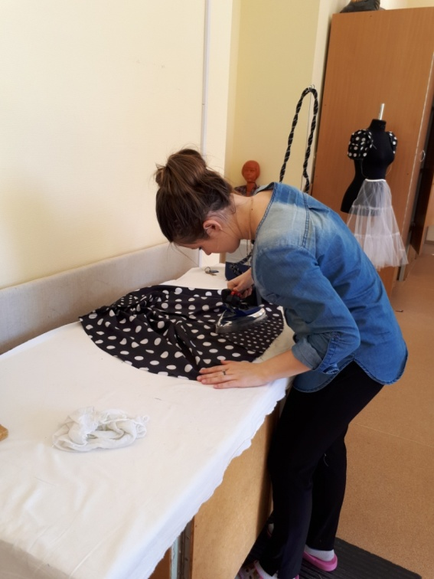
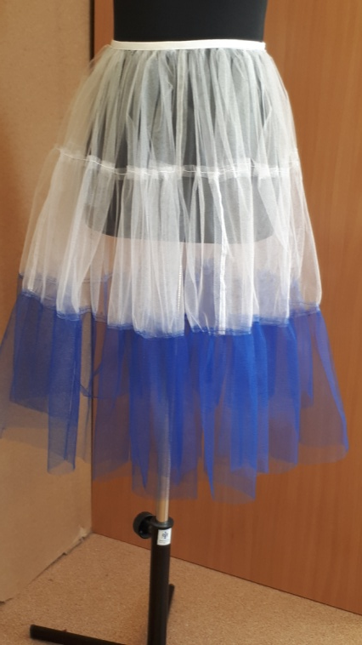
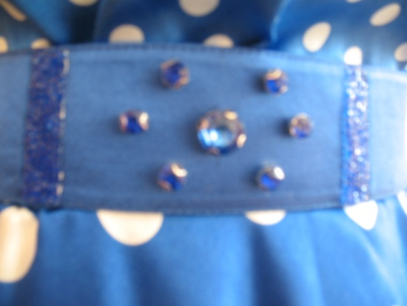
Выполнена технологическая обработка и декоративная отделка изделий

Slide 20
Спасибо за внимание

